Slide 1

Презентации
Шаблон и руководство по использованию презентации. При необходимости кастомизируйте слайды с соблюдением фирменного стиля. Посмотреть все руководство можно по ссылке.

Slide 2
Логотип
В этом блоке вы найдете всю необходимую информацию
о его использовании, доступных цветовых вариантах,
а также ссылки для удобного скачивания

Slide 3


логотип / базовая версия
Во всех коммуникациях используем базовую
версию логотипа
знак
шрифтовое начертание
Скачать логотип

Slide 4

логотип / охранное поле
Охранное поле логотипа необходимо для предотвращения визуальных конфликтов с окружающими элементами
и обеспечения его четкости и узнаваемости.
Не рекомендуется его нарушать
Ориентир — ширина охранного поля не должна быть меньше ширины знака

Slide 5


логотип / монохромный
Монохромный логотип используется для ситуаций, где цветовая информация недоступна или ограничена, таких как печать
на монохромных документах, выгравированных на поверхности одного цвета или в условиях, где цвет несущественен
Скачать логотип
Скачать логотип

Slide 6

логотип / другой фон
Логотип имеет возможность изменять цвет с черного
на белый в зависимости от контрастности фона
для обеспечения лучшей видимости и читаемости
Скачать логотип

Slide 7




знак / базовая версия
Фирменный знак — оранжевый фон с белой стрелкой или черный фон с оранжевой стрелкой. Форма может меняться в зависимости
от ситуации. Используем только знак с подложкой при использовании знака отдельно от шрифтового начертания.
Скачать логотип

Slide 8


знак / монохромный
Монохромный знак используется в ситуациях, где цветовая информация недоступна или ограничена, таких как печать
на монохромных документах, выгравированных на поверхности одного цвета или в условиях, где цвет несущественен.
Скачать логотип

Slide 9






знак / дополнительные цвета
Дополнительные цвета в знаке нужны для того, чтобы были отличия
в групповых чатах или соцсетях на фоне уже существующего оригинального знака.
Скачать логотип

Slide 10
Цвета
В этом блоке вы найдете полный спектр основных корпоративных цветов, а также дополнительные вспомогательные цвета, информацию о соотношениях цветов, чтобы обеспечить гармонию
и согласованность в использовании палитры.

Slide 11
цвет / базовые цвета
На большей части материалов мы используем три основных цвета: черный, рыжий и белый.
*Все цвета сохранены в палитре
BLACK
LIGHT ORANGE
WHITE
HEX: 1A1A1A
HEX: FF5C00
HEX: F6F6F6

Slide 12
цвет / дополнительные цвета
Разбавить изображения можно с помощью трех дополнительных цветов: темно-зеленого, светло-зеленого или салатового.
*Все цвета сохранены в палитре
DARK GREEN
LIGHT GREEN
LIME
HEX: 004139
HEX: C3E5AE
HEX: DBFB6A

Slide 13
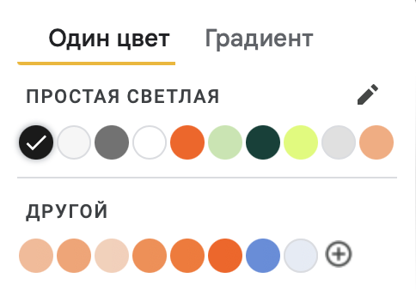
цвет
Все фирменные цвета доступны в цветовой палитре Google презентации для удобства использования.

Slide 14
шрифт / контрастность текста
Используем
почти черный
текст
Используем
почти белый
текст
Не используем 100% черные и 100% белые цвета —
это может вызвать утомление, недостаток контраста, монохромность и ограничить стилистические возможности.
Не используем 100% черные и 100% белые цвета —
это может вызвать утомление, недостаток контраста, монохромность и ограничить стилистические возможности.

Slide 15
шрифт / контрастность текста
Белый цвет
только на ярком фоне
На dark green используем
light green
Не используем 100% черные и 100% белые цвета —
это может вызвать утомление, недостаток контраста, монохромность и ограничить стилистические возможности.
На темно-зеленом фоне используем либо светло-зеленый (и наоборот), либо фирменный белый. Также можно использовать lime для выделенияважных моментов.

Slide 16
Главный слайд
Вступительный слайд в трех вариантах.
Подбирайте варианты, подходящие к вашей теме.

Slide 17

Заголовок
в две строки
или три
Описание под заголовком. В описании
становится ясно, о чем будет идти речь
в данной презентации в 3-4 строки.

Slide 18
Заголовок
в две строки
или три
Описание под заголовком. В описании
становится ясно, о чем будет идти речь
в данной презентации в 3-4 строки.

Slide 19


Заголовок
в две строки
или три
Описание под заголовком. В описании
становится ясно, о чем будет идти речь
в данной презентации в 3-4 строки.

Slide 20
Заголовок
в две строки
или три
Описание под заголовком. В описании
становится ясно, о чем будет идти речь
в данной презентации в 3-4 строки.

Slide 21
Заголовок
в две строки
или три
Описание под заголовком. В описании
становится ясно, о чем будет идти речь
в данной презентации в 3-4 строки.

Slide 22


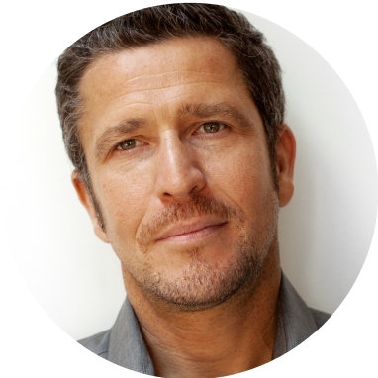

Мария Кравченко
Руководитель спец проектов
по маркетингу Retail Rocket
Заголовок
в две строки
С бюро готовим вместе
масштабные конференции
с 2021 года
Описание под заголовком. В описании
становится ясно, о чем будет идти речь
в данной презентации в 3-4 строки.
Виталия Летницкая
Генеральный продюсер
РБК Pro
С бюро стала увереннеена планерках
Максим Спиридонов
Основатель Нетологии, Фоксфорда, бизнес-клуба Reforma и экосистемы
Wonder Family
С бюро подготовилсяк выступлению на TEDx
Тут может быть
ваша история

Slide 23
Заголовок
в две строки
Описание под заголовком. В описании
становится ясно, о чем будет идти речь
в данной презентации в 3-4 строки.
Мария Кравченко
Руководитель спец проектов
по маркетингу Retail Rocket
Максим Спиридонов
Основатель Нетологии, Фоксфорда, бизнес-клуба Reforma и экосистемы
Wonder Family
Виталия Летницкая
Генеральный продюсер
РБК Pro
Тут может быть
ваша история
С бюро готовим вместе
масштабные конференции
с 2021 года
С бюро подготовилсяк выступлению на TEDx
С бюро стала увереннеена планерках

Slide 24
Заголовок
в две строки
Описание под заголовком. В описании
становится ясно, о чем будет идти речь
в данной презентации в 3-4 строки.

Slide 25
Градиенты
Можно использовать как слайд для начала презентации,
слайд перебивки, слайд ключевой мысли или любой
другой слайд с фоном.

Slide 26

Заголовок
в две строки
или три
Описание под заголовком. В описании
становится ясно, о чем будет идти речь
в данной презентации в 3-4 строки.

Slide 27

Заголовок
в две строки
или три
Описание под заголовком. В описании
становится ясно, о чем будет идти речь
в данной презентации в 3-4 строки.

Slide 28

Заголовок
в две строки
или три
Описание под заголовком. В описании
становится ясно, о чем будет идти речь
в данной презентации в 3-4 строки.

Slide 29

Заголовок
в две строки
или три
Описание под заголовком. В описании
становится ясно, о чем будет идти речь
в данной презентации в 3-4 строки.

Slide 30

Заголовок
в две строки
или три
Описание под заголовком. В описании
становится ясно, о чем будет идти речь
в данной презентации в 3-4 строки.

Slide 31

Заголовок
в две строки
или три
Описание под заголовком. В описании
становится ясно, о чем будет идти речь
в данной презентации в 3-4 строки.

Slide 32
Линии
Можно использовать как слайд для начала презентации,
слайд перебивки или фоном.

Slide 33

Заголовок
в две строки
или три
Описание под заголовком. В описании
становится ясно, о чем будет идти речь
в данной презентации в 3-4 строки.

Slide 34

Заголовок
в две строки
или три
Описание под заголовком. В описании
становится ясно, о чем будет идти речь
в данной презентации в 3-4 строки.

Slide 35

Заголовок
в две строки
или три
Описание под заголовком. В описании
становится ясно, о чем будет идти речь
в данной презентации в 3-4 строки.

Slide 36
Стрелка
Можно использовать как слайд для начала презентации,
слайд перебивки, слайд ключевой мысли или любой
другой слайд с фоном.

Slide 37


Заголовок
в две строки
или три
Описание под заголовком. В описании
становится ясно, о чем будет идти речь
в данной презентации в 3-4 строки.
*Стрелка вырезана, под нее можно вставить
любую фотографию

Slide 38

Заголовок
в две строки
или три
Описание под заголовком. В описании
становится ясно, о чем будет идти речь
в данной презентации в 3-4 строки.
*Стрелка вырезана, под нее можно вставить
любую фотографию

Slide 39

Заголовок
в две строки
или три
Описание под заголовком. В описании
становится ясно, о чем будет идти речь
в данной презентации в 3-4 строки.
*Стрелка вырезана, под нее можно вставить
любую фотографию

Slide 40

Заголовок
в две строки
или три
Описание под заголовком. В описании
становится ясно, о чем будет идти речь
в данной презентации в 3-4 строки.
*Стрелка вырезана, под нее можно вставить
любую фотографию

Slide 41
План
выступления
Слайд подойдет для всего, где требуется показать последовательность шагов/несколько пунктов.
Последовательность можно показать послайдово
(т.е. сначала 1, затем 2 и т.д)

Slide 42
название слайда (если требуется)
01
02
03
04
05
06
Фреймворк
подготовки
Структура выступления
Структура
«Путь героя»
Украшение
речи
Ответы
на вопросы
Выпускной

Slide 43
название слайда (если требуется)
01
02
03
04
Фреймворк
подготовки
Структура
выступления
Структура
«Путь героя»
Украшение
речи

Slide 44
Био спикера/
компании
Слайд с самопрезентацией тренера,
спикера или бюро Глагол.

Slide 45


спикер
организатор TEDx
подготовка C-level
Артем Гусев
основал бюро Глагол,
разработал продуктовый
подход к подготовке
выступлений

Slide 46
спикер
организатор TEDx
подготовка C-level
Артем Гусев
основал бюро Глагол,
разработал продуктовый
подход к подготовке
выступлений

Slide 47

о компании
5 лет
на рынке
Подготовили 2500+ выступлений
и обучили более 200 компаний
5000+
200+
Спикеров подготовлены
к выступлениям
Компаний обучили

Slide 48
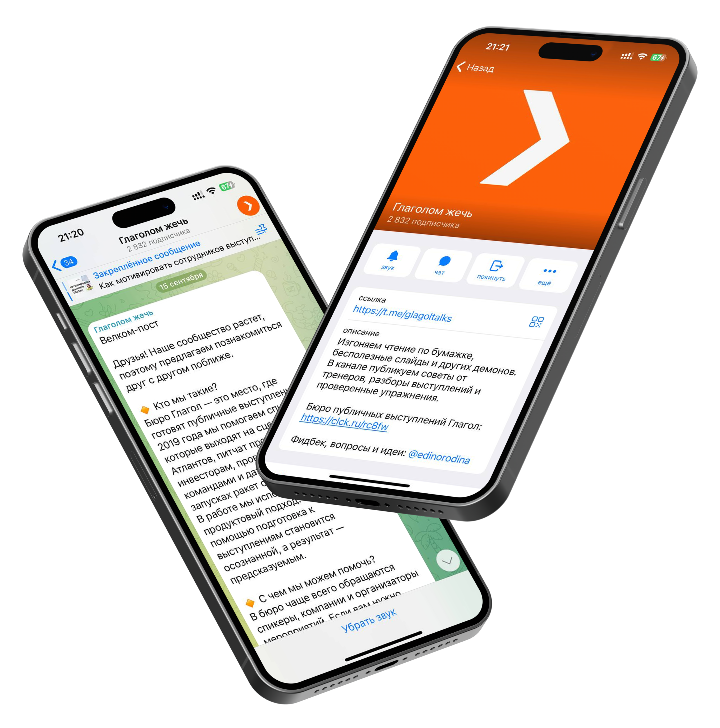
глаголом жечь

Slide 49

скрин на телефоне + qr
тут qr

Slide 50
Бланковый заголовок + текст
Три варианта слайда.

Slide 51
название слайда (если требуется)
Заголовок
в две строки
или три
– Используйте фотографии из нашего архива;
– используйте бесплатные стоки для подборки нейтральной фотографии(например, unsplash или freepik);
– в случае затруднений — используйте слайд без изображения.

Slide 52
название слайда (если требуется)
Заголовок
в две строки
Описание под заголовком. В описании
становится ясно, о чем будет идти речь
в данной презентации в 3-4 строки.

Slide 53
название слайда (если требуется)
Заголовок
в две строки
Описание под заголовком. В описании
становится ясно, о чем будет идти речь
в данной презентации в 3-4 строки.

Slide 54
название слайда (если требуется)
Заголовок
в две строки
или три
Описание под заголовком. В описании
становится ясно, о чем будет идти речь
в данной презентации в 3-4 строки.

Slide 55
Важная
мысль
Три варианта слайда с ключевой мыслью.

Slide 56
название слайда (если требуется)
💡
Заголовок
в две строки

Slide 57
название слайда (если требуется)
Заголовок
в две строки
или три
Описание под заголовком. В описании
становится ясно, о чем будет идти речь
в данной презентации в 3-4 строки.

Slide 58
название слайда (если требуется)
💡
Заголовок
в две строки

Slide 59
название слайда (если требуется)
Заголовок
в две строки

Slide 60

название слайда (если требуется)
Заголовок
в две строки

Slide 61
Картинка
на весь экран
Используем два варианта картинки на весь экран:
обрамленный фреймом или нет

Slide 62

название слайда (если требуется)

Slide 63
название слайда (если требуется)

Slide 64
Заголовок
+ текст + фото
Используем два варианта картинки на весь экран:
обрамленный фреймом или нет

Slide 65
название слайда (если требуется)
Заголовок
в две строки
или три
Описание под заголовком. В описании
становится ясно, о чем будет идти речь
в данной презентации в 3-4 строки.

Slide 66
название слайда (если требуется)
Заголовок
в две строки
или три
Описание под заголовком. В описании
становится ясно, о чем будет идти речь
в данной презентации в 3-4 строки.

Slide 67
название слайда (если требуется)
Заголовок
в две строки
или три
Описание под заголовком. В описании
становится ясно, о чем будет идти речь
в данной презентации в 3-4 строки.

Slide 68
Цитата

Slide 69
название слайда (если требуется)
“
Цитата великих
людей в две или
три строки
“
— Джейсон Стейтем

Slide 70
название слайда (если требуется)
“
Цитата великих
людей в две или
три строки
“
— Джейсон Стейтем

Slide 71
название слайда (если требуется)
“
Цитата великих
людей в две или
три строки
“
— Джейсон Стейтем

Slide 72
название слайда (если требуется)
“
Длинный текст, привлекающий внимание или цепляющая цитата
с выделением важной информации,
если она есть
“
— Джейсон Стейтем

Slide 73
Перечисления
Всевозможные списки, перечисления, пункты и т.д.

Slide 74
название слайда (если требуется)
01
02
03
04
05
Средний
заголовок
Средний
заголовок
Средний
заголовок
Средний
заголовок
Средний
заголовок
Описание под заголовком.
В описании становится
ясно, о чем будет идти
речь в данном пункте.
Описание под заголовком.
В описании становится
ясно, о чем будет идти
речь в данном пункте.
Описание под заголовком.
В описании становится
ясно, о чем будет идти
речь в данном пункте.
Описание под заголовком.
В описании становится
ясно, о чем будет идти
речь в данном пункте.
Описание под заголовком.
В описании становится
ясно, о чем будет идти
речь в данном пункте.

Slide 75
название слайда (если требуется)
Заголовок
в две строки
или три
Несколько пунктов/перечислений в одну,
две или больше строк.
Несколько пунктов/перечислений в одну,
две или больше строк.
Несколько пунктов/перечислений в одну,
две или больше строк.
Описание под заголовком. В описании
становится ясно, о чем будет идти речь
в данной презентации в 3-4 строки.
Несколько пунктов/перечислений в одну,
две или больше строк.
Несколько пунктов/перечислений в одну,
две или больше строк.

Slide 76
название слайда (если требуется)
Заголовок
в две строки
или три
Несколько пунктов/перечислений в одну,
две или больше строк.
Несколько пунктов/перечислений в одну,
две или больше строк.
Несколько пунктов/перечислений в одну,
две или больше строк.
Описание под заголовком. В описании
становится ясно, о чем будет идти речь
в данной презентации в 3-4 строки.
Несколько пунктов/перечислений в одну,
две или больше строк.
Несколько пунктов/перечислений в одну,
две или больше строк.

Slide 77
название слайда (если требуется)
01
Мы придерживаемся принципа, что подготовка —
неотъемлемая часть хорошего публичного выступления.
02
Мы придерживаемся принципа, что подготовка —
неотъемлемая часть хорошего публичного выступления.
03
Мы придерживаемся принципа, что подготовка —
неотъемлемая часть хорошего публичного выступления.
04
Мы придерживаемся принципа, что подготовка —
неотъемлемая часть хорошего публичного выступления.
05
Мы придерживаемся принципа, что подготовка —
неотъемлемая часть хорошего публичного выступления.

Slide 78
название слайда (если требуется)
Заголовок
в две строки
или три
01
Небольшой заголовок
в одну или две строки
И подписью в несколько
строк
02
Небольшой заголовок
в одну или две строки
Описание под заголовком. В описании
становится ясно, о чем будет идти речь
в данной презентации в 3-4 строки.
И подписью в несколько
строк
03
Небольшой заголовок
в одну или две строки
И подписью в несколько
строк

Slide 79
название слайда (если требуется)
Заголовок
в две строки
или три
01
Небольшой заголовок
в одну или две строки
И подписью в несколько
строк
02
Небольшой заголовок
в одну или две строки
Описание под заголовком. В описании
становится ясно, о чем будет идти речь
в данной презентации в 3-4 строки.
И подписью в несколько
строк
03
Небольшой заголовок
в одну или две строки
И подписью в несколько
строк

Slide 80
название слайда (если требуется)
01
04
Небольшой заголовок
в одну или две строки
Небольшой заголовок
в одну или две строки
И подписью в несколько
строк
И подписью в несколько
строк
Небольшой заголовок
в одну или две строки
02
Небольшой заголовок
в одну или две строки
05
И подписью в несколько
строк
И подписью в несколько
строк
03
06
Небольшой заголовок
в одну или две строки
Небольшой заголовок
в одну или две строки
И подписью в несколько
строк
И подписью в несколько
строк

Slide 81

название слайда (если требуется)
Небольшой заголовок
в одну или две строки
И подписью в несколько
строк
Небольшой заголовок
в одну или две строки
И подписью в несколько
строк
Небольшой заголовок
в одну или две строки
И подписью в несколько
строк
Небольшой заголовок
в одну или две строки
И подписью в несколько
строк

Slide 82
Timeline
Несколько примеров слайдов со сроками.

Slide 83
название слайда (если требуется)
24 декабря
25 декабря
26 декабря
27 декабря
28 декабря
29 декабря
30 декабря
Небольшой заголовок этапа
в одну или две строки
Заголовок (при необходимости)
Описание (по необходимости) этапа, действия, результата работы за определенный срок. Текст в две, три или больше строк.
Небольшой заголовок этапа в одну или две строки
Небольшой заголовок этапа
в одну или две строки
Небольшой заголовок этапа
в одну или две строки
Заголовок (при необходимости)
Описание (по необходимости) этапа, действия, результата работы за определенный срок. Текст в две, три или больше строк.
Заголовок (при необходимости)
Описание (по необходимости) этапа, действия, результата работы за определенный срок. Текст в две, три или больше строк.
Заголовок (при необходимости)
Описание (по необходимости) этапа, действия, результата работы за определенный срок. Текст в две, три или больше строк.

Slide 84
название слайда (если требуется)
Небольшой заголовок
в одну или две строки
Небольшой заголовок
в одну или две строки
Небольшой заголовок
в одну или две строки
Описание под заголовком.
В описании становится ясно, о чем будет идти речь
в данном пункте.
Небольшой заголовок
в одну или две строки
Описание под заголовком.
В описании становится ясно, о чем будет идти речь
в данном пункте.
Описание под заголовком.
В описании становится ясно, о чем будет идти речь
в данном пункте.
Описание под заголовком.
В описании становится ясно, о чем будет идти речь
в данном пункте.
Дата периода (если надо)
Дата периода (если надо)
Дата периода (если надо)
Дата периода (если надо)

Slide 85
Мокап
устройства

Slide 86

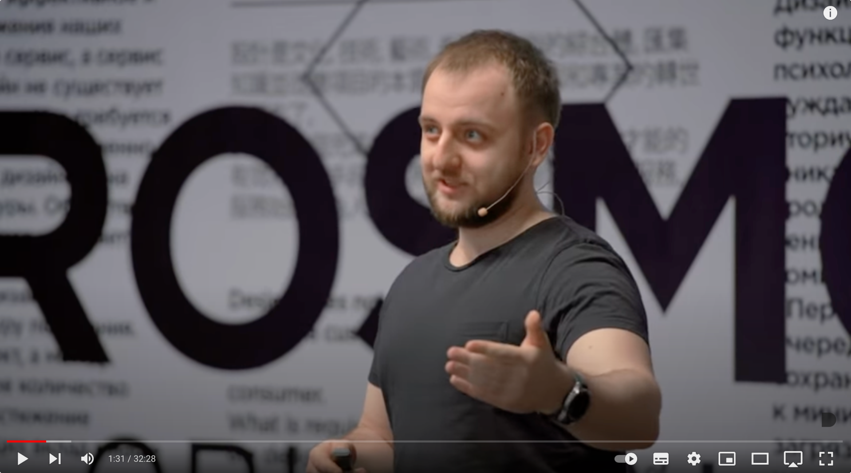
название слайда (если требуется)
Заголовок
в две строки
или три
Описание под заголовком. В описании
становится ясно, о чем будет идти речь
в данной презентации в 3-4 строки.

Slide 87

название слайда (если требуется)
Заголовок
в две строки
Описание под заголовком. В описании
становится ясно, о чем будет идти речь
в данной презентации в 3-4 строки.
тут qr
(если надо)
Имя спикера,
Название выступления
(если надо)

Slide 88

название слайда (если требуется)
Заголовок
в две строки
или три
Описание под заголовком. В описании
становится ясно, о чем будет идти речь
в данной презентации в 3-4 строки.

Slide 89
Шаблон
фреймворка

Slide 90
Полезно
Понятно
Красиво
Заголовок
1
Заголовок
5
Заголовок
6
Описание под заголовком. В описании становится
ясно, о чем будет идти речь в данном пункте.
Описание под заголовком. В описании становится
ясно, о чем будет идти речь в данном пункте.
Описание под заголовком. В описании становится
ясно, о чем будет идти речь в данном пункте.
Заголовок
2
Заголовок
7
Описание под заголовком. В описании становится
ясно, о чем будет идти речь в данном пункте.
Описание под заголовком. В описании становится
ясно, о чем будет идти речь в данном пункте.
Заголовок
3
Заголовок
?
Описание под заголовком. В описании становится
ясно, о чем будет идти речь в данном пункте.
Описание под заголовком. В описании становится
ясно, о чем будет идти речь в данном пункте.
Заголовок
4
BS TEST
Заголовок
8
Описание под заголовком. В описании становится
ясно, о чем будет идти речь в данном пункте.
Расскажите короткую версию выступления другу
(максимум 5 минут) и спросите — о чем речь? Если он
отвечает все что угодно, кроме «основной мысли» —
внесите правки. Повторите процесс с другим другом.
Описание под заголовком. В описании становится
ясно, о чем будет идти речь в данном пункте.

Slide 91
Финальный
слайд

Slide 92


Спасибо
за внимание!
Финальный слайд с одним
кол ту экшн
glagol.me

Slide 93



Остаемся
на связи
Ссылки всевозможные на соцсети
glagol.me
@glagoltalks
glagol.me
bureau_glagol

